Slide 1
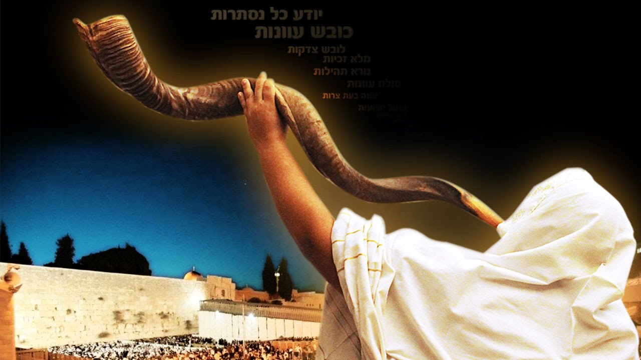
התשובה
עשרת ימי תשובה
על פי קיצור שולחן ערוך
מקור חיים לתלמידים

Slide 2
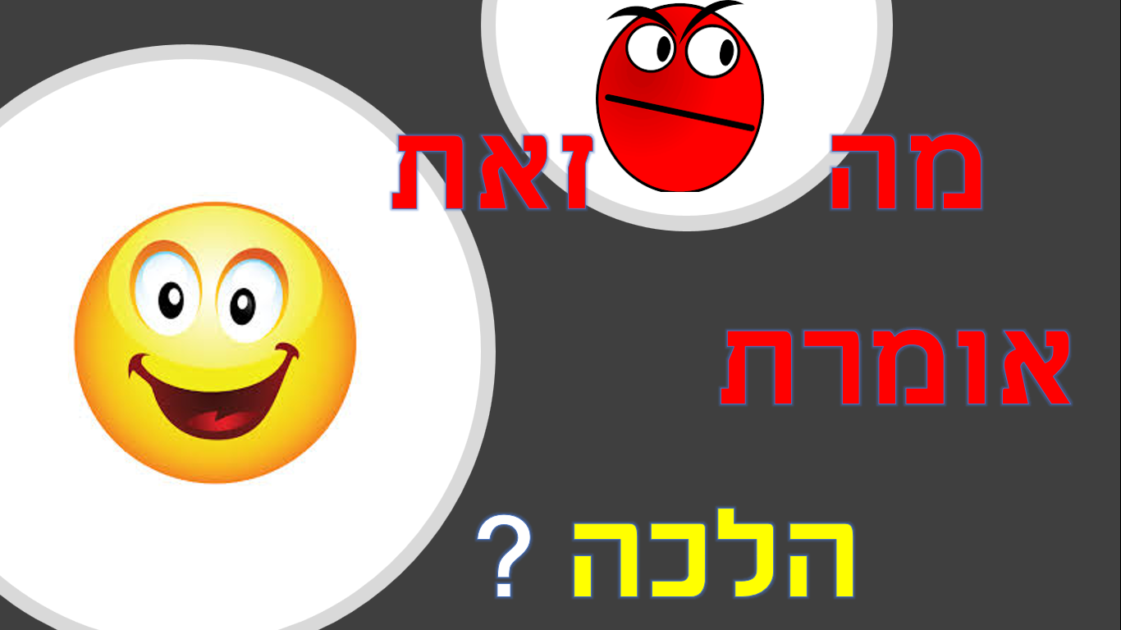

Slide 3

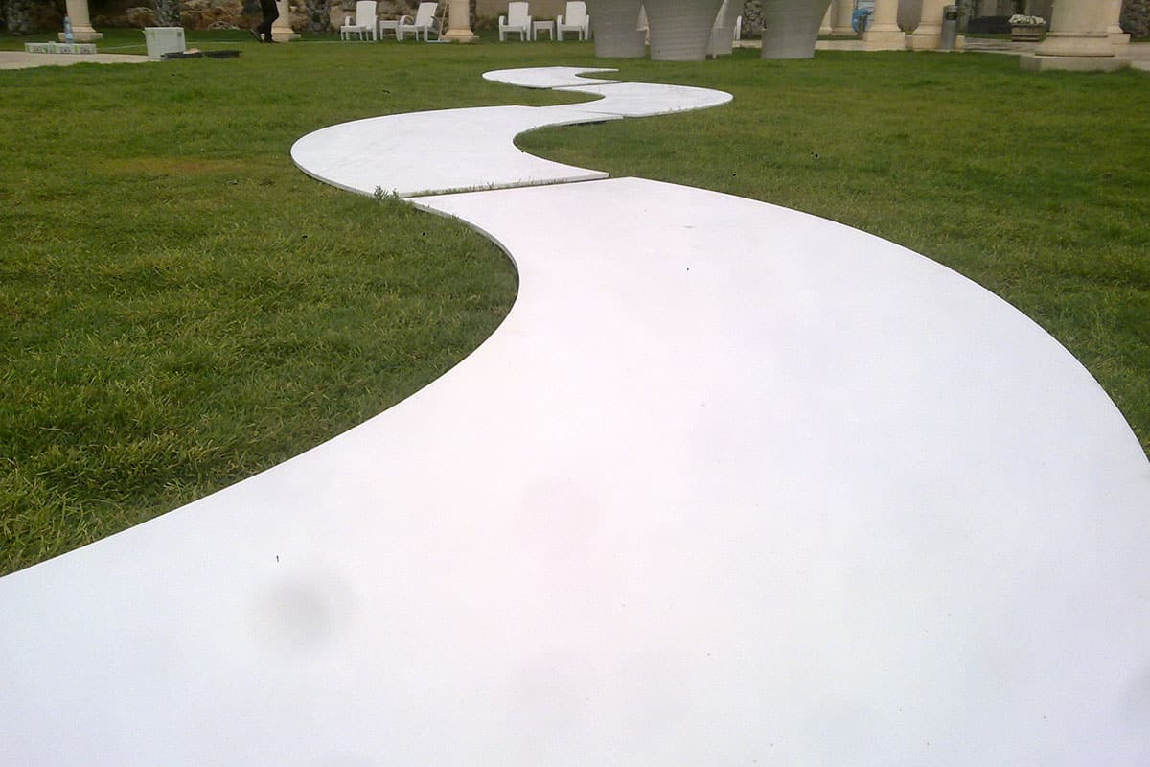

חטא
הלכה
מלשון החטאה
מהשורש ה.ל.כ
אדם שעושה עבירה לא הולך בדרך ה', הוא מפספס
את הדרך ומחטיא את מטרת
קיומו בעולם.
באמצעות שמירת התורה והמצוות אנחנו הולכים ומכוונים את עצמנו לדרך הישר והטוב.

Slide 4
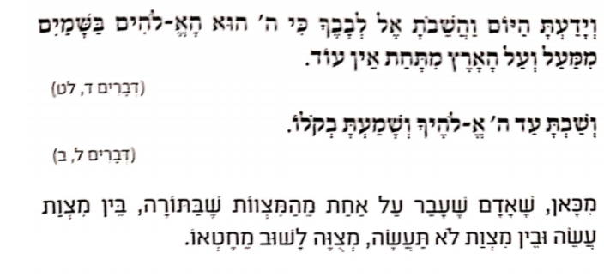
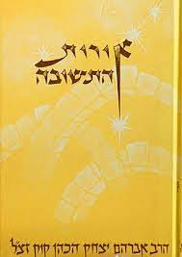
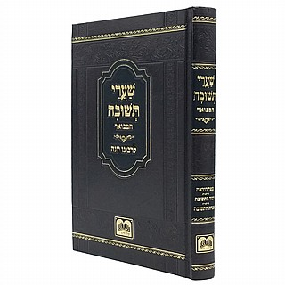
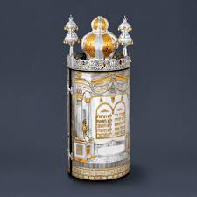

Slide 5
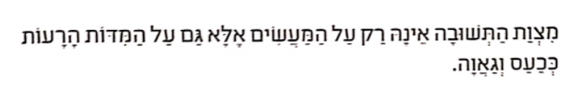
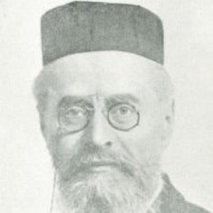
יותר קל ללמוד
את כל הש"ס
מאשר לתקןמידה אחת.

Slide 6
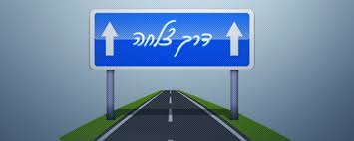
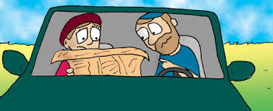
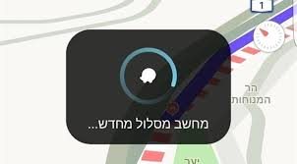
משמעות המילים:
חזרה בתשובה
אדם שחוטא צריך לחזור בתשובה.
כלומר לחזור ולשוב אל הדרך הישרה וללכת בה.
קיום ההלכה
חטא - פספוס
חזרה בתשובה
קיום ההלכה

Slide 7
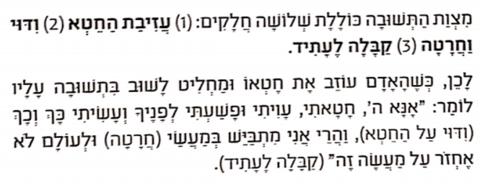
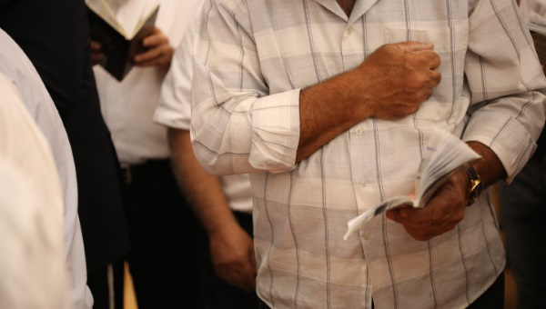

Slide 8
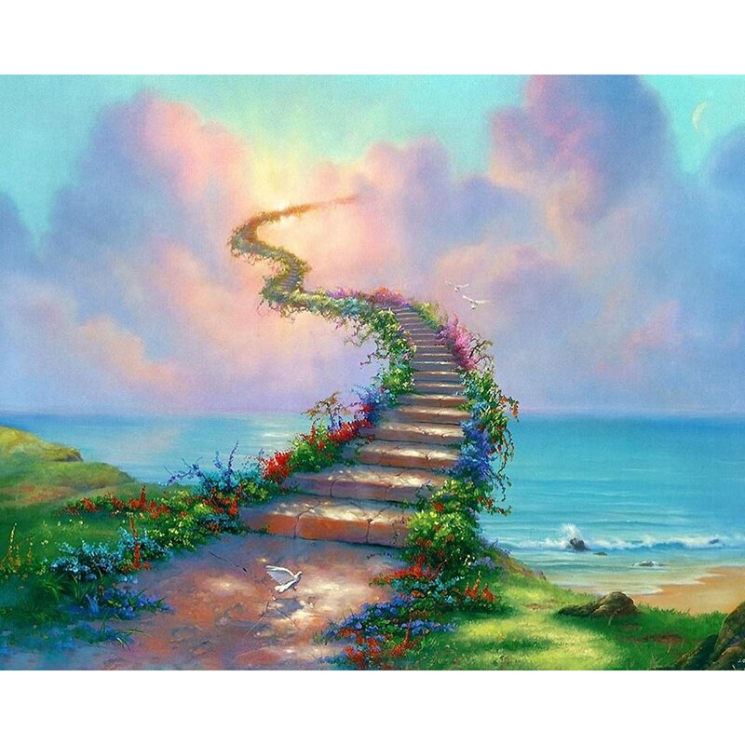
שלבי החזרה בתשובה
פיצוי על הנזקים שנעשו
בתקופה השלילית.
יקבל על עצמו שלא לחזור על חטא
זה לעולם. המבחן האמיתי הוא:
אם יפול לידו אותו מצב כמו
בפעם הראשונה,
האם ישגה שוב או לא.
”… כשיעשה תשובה וישוב מחטאו
חייב להתוודות לפני האל..
ווידוי זה מצוות עשה.
כיצד מתוודין? אומר,
אנא ה’ חטאתי… ועשיתי כך וכך
והרי נחמתי ובושתי במעשי..”
(רמב”ם הלכות תשובה)
תיקון
רע
קבלה
לעתיד
וידוי
להפסיק לעשות את המעשה הלא טוב שעשה
עזיבת החטא
אדם מצטער על מה שעשה.
חרטה
אדם יבין שהמעשה שעשה אינו נכון.
הכרה בחטא

Slide 9
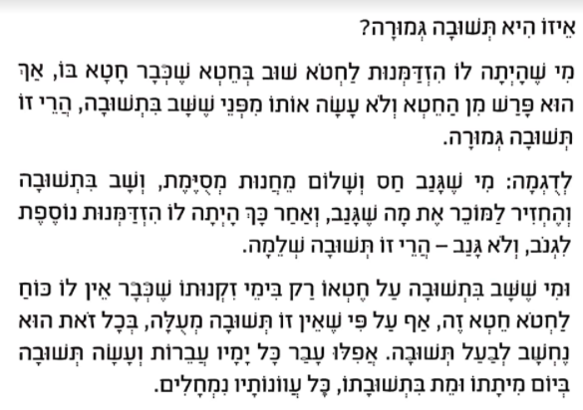
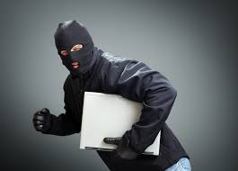

Slide 10
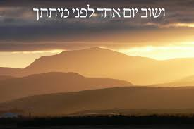

Slide 11
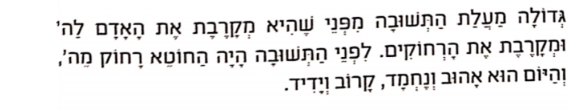
קרבן= מקרב

Slide 12
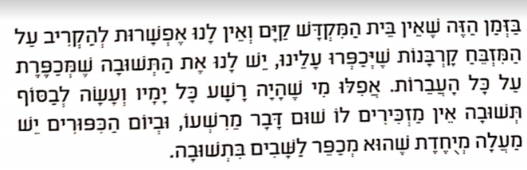
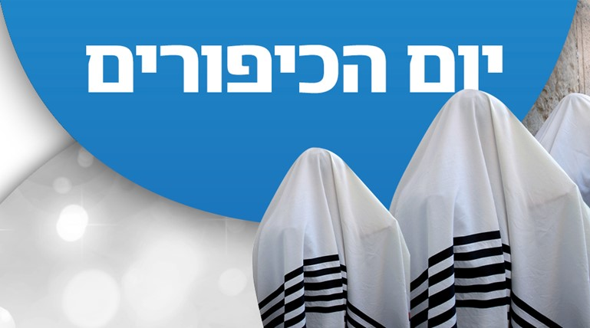

Slide 13
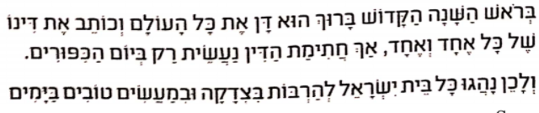

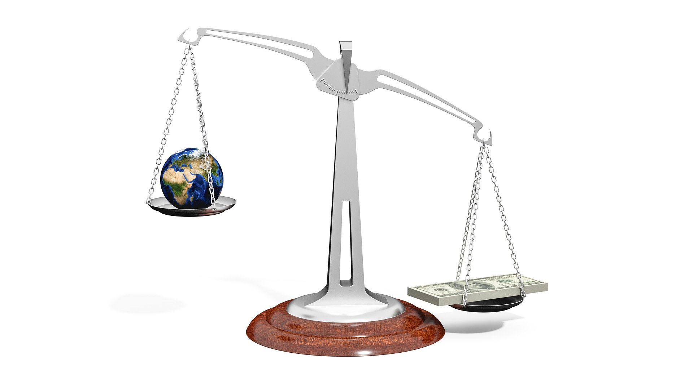

Slide 14

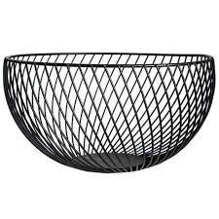
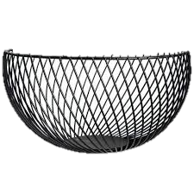
כל השנה עשרת ימי תשובה
תשובה
תשובה

Slide 15
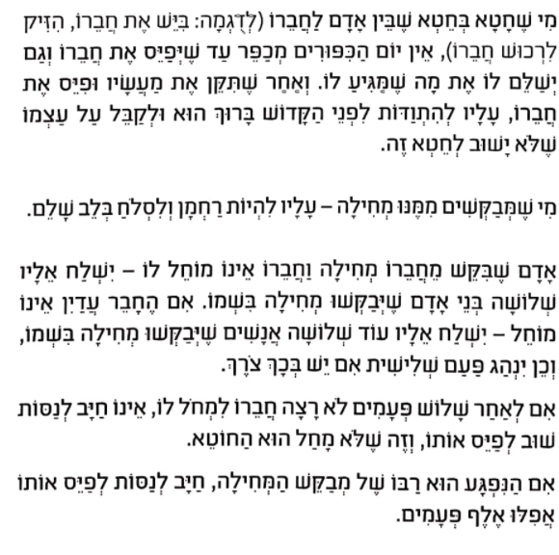
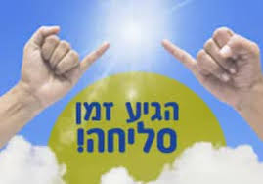

Slide 16
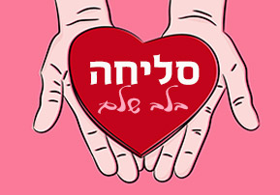

Slide 17
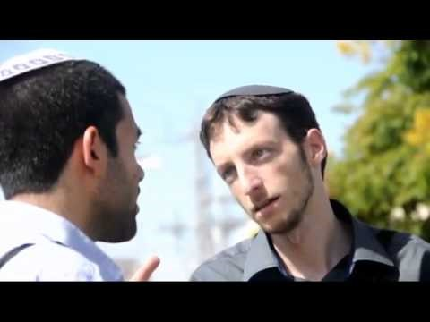

Slide 18
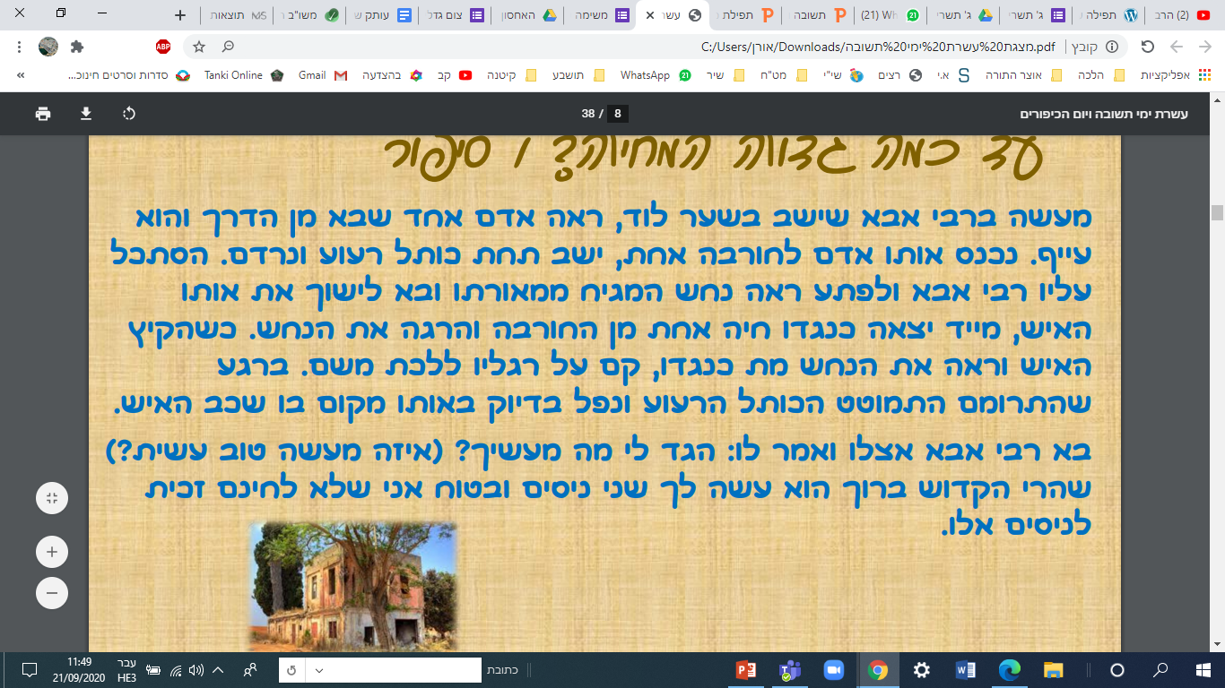

Slide 19
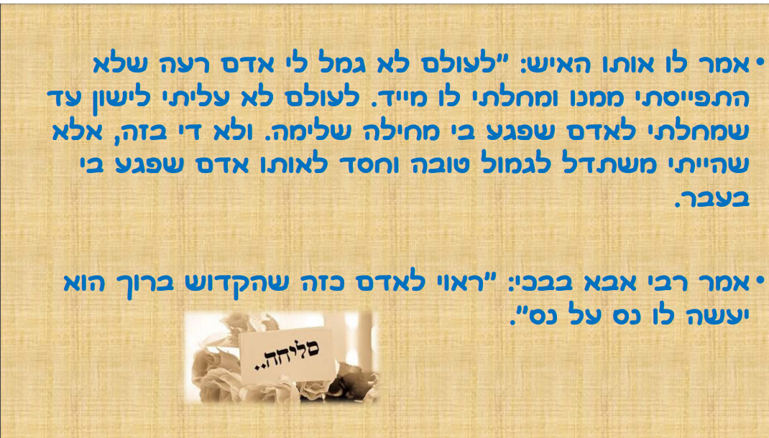

Slide 20


Slide 21
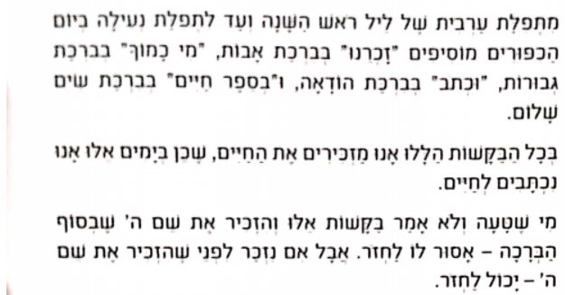
בברכת אבות | בברכת גבורות | בברכת הודאה | בברכת שים שלום
בספר חיים
זכרנו
מי כמוך
וכתוב

Slide 22
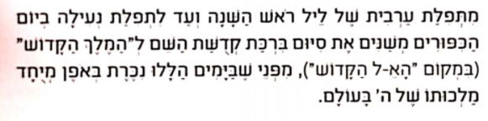
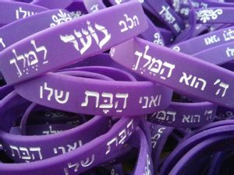

Slide 23
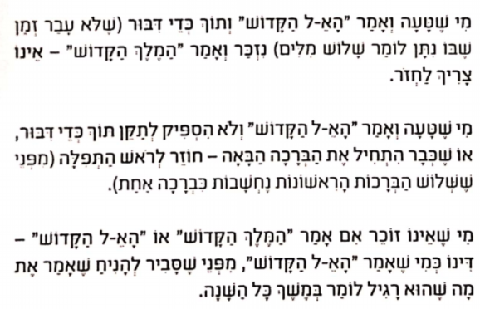

Slide 24
מקרה
מי שאינו זוכר אם אמר המלך הקדוש או הא-ל הקדוש
מי שטעה ואמר הא-ל הקדוש ולא הספיק לתקן תוך כדי דיבור או שכבר התחיל את הברכה הבאה
מי שטעה ואמר הא-ל הקדוש ותוך כדי דיבור נזכר ואמר המלך הקדוש
דין
חוזר לראש התפילה
אינו צריך לחזור
חוזר לראש התפילה
טעם
מפני שסביר להניח שאמר את מה שרגיל לומר במשך כל השנה
מפני ששלש הברכות הראשונות נחשבות לברכה אחת

Slide 25

ה"אורחות -חיים" (הלכות תפילה סי' ק"ד) מסביר: "בי' ימים שבין ראש השנה ליום הכיפורים חותם בברכה ג' 'המלך הקדוש' ובברכה י"ב 'המלך המשפט', והטעם - כדי להזכיר בדעתו בתפילה שהגיעה עת לבוא לפני מלכו של עולם, וכן חותם 'המלך המשפט' כדי שיירא ויפחד מהש"י בהגיעו עת התקרבו למשפט ויפחד ממנו וישוב בתשובה שלמה לפניו".

Slide 26
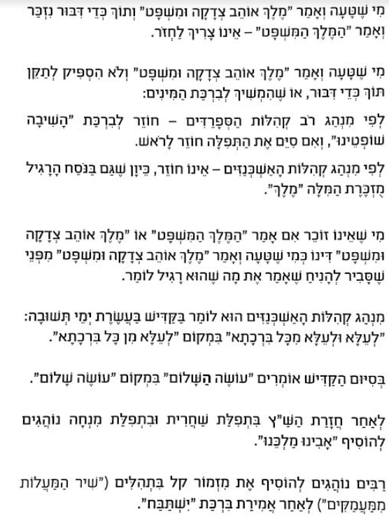

Slide 27
מקרה
מי שטעה ואמר מלך אוהב צדקה ומשפט ולא הספיק לתקן תוך כדי דיבור או שהמשיך לברכת המינים
מי שטעה ואמר מלך אוהב צדקה ומשפט ותוך כדי דיבור נזכר ואמר המלך המשפט
אומר
דין
לפי מנהג רוב קהילות הספרדים
אינו צריך לחזור
לפי מנהג קהילות אשכנזים
דין
אינו חוזר
חוזר לברכת "השיבה שופטינו", ואם סיים התפילה חוזר לראש
טעם
כיון שגם בנוסח הרגיל מוזכרת המילה "מלך"

Slide 28
מפני שסביר להניח שאמר את מה שרגיל לומר במשך כל השנה
מי שאינו זוכר אם אמר המלך המשפט או מלך אוהב צדקה ומשפט
דינו כמי שטעה ואמר "מלך אוהב צדקה ומשפט"

Slide 29
והטעם שכופלין אותו, מפני שבימים הללו הוא מתעלה אחר כפול ומכופל מפי ברואיו, מפני שהוא יושב על כסא דין והכל צריכין לשבחו ולפארו ולבקש רחמים על דינו.
(לבוש תקפב,ח)

Slide 30
